Slide 1
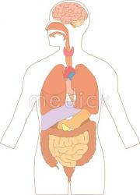
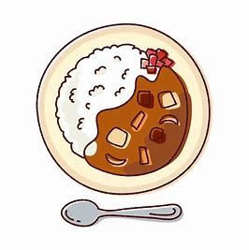
解剖生理学総論 演習
人間がカレーライスを食べ
排泄するまで

Slide 2
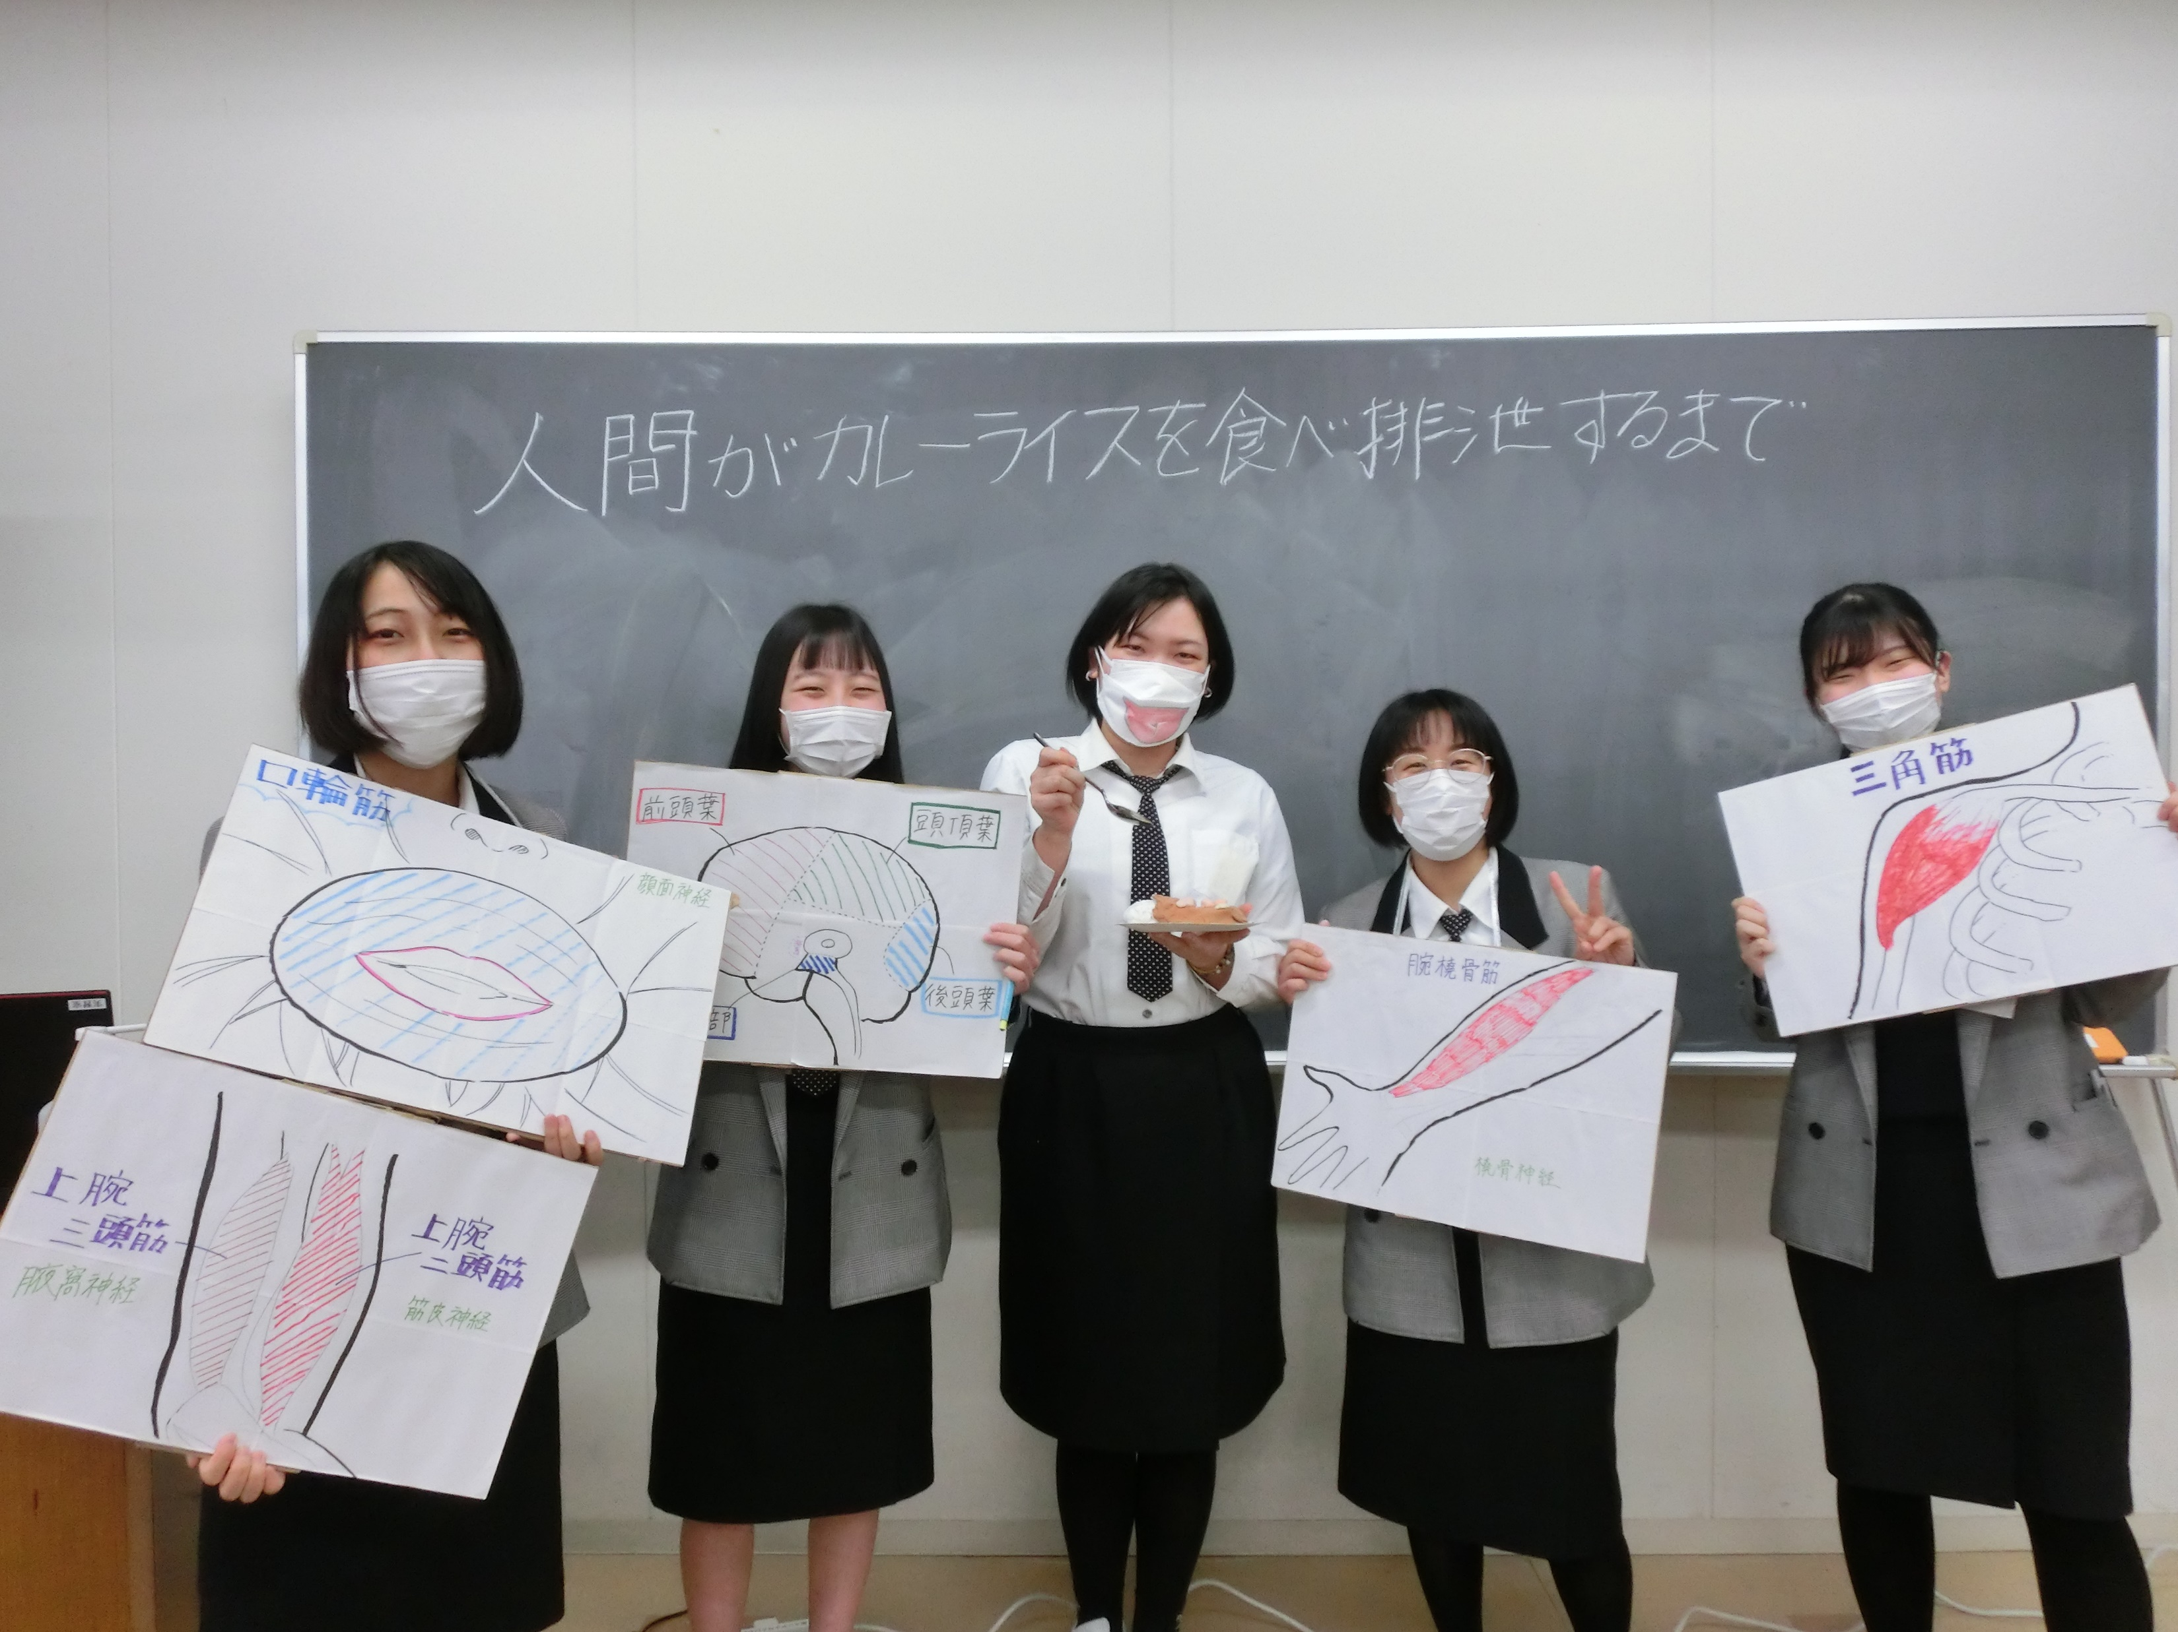
１Ｇ 口に運ぶ

Slide 3
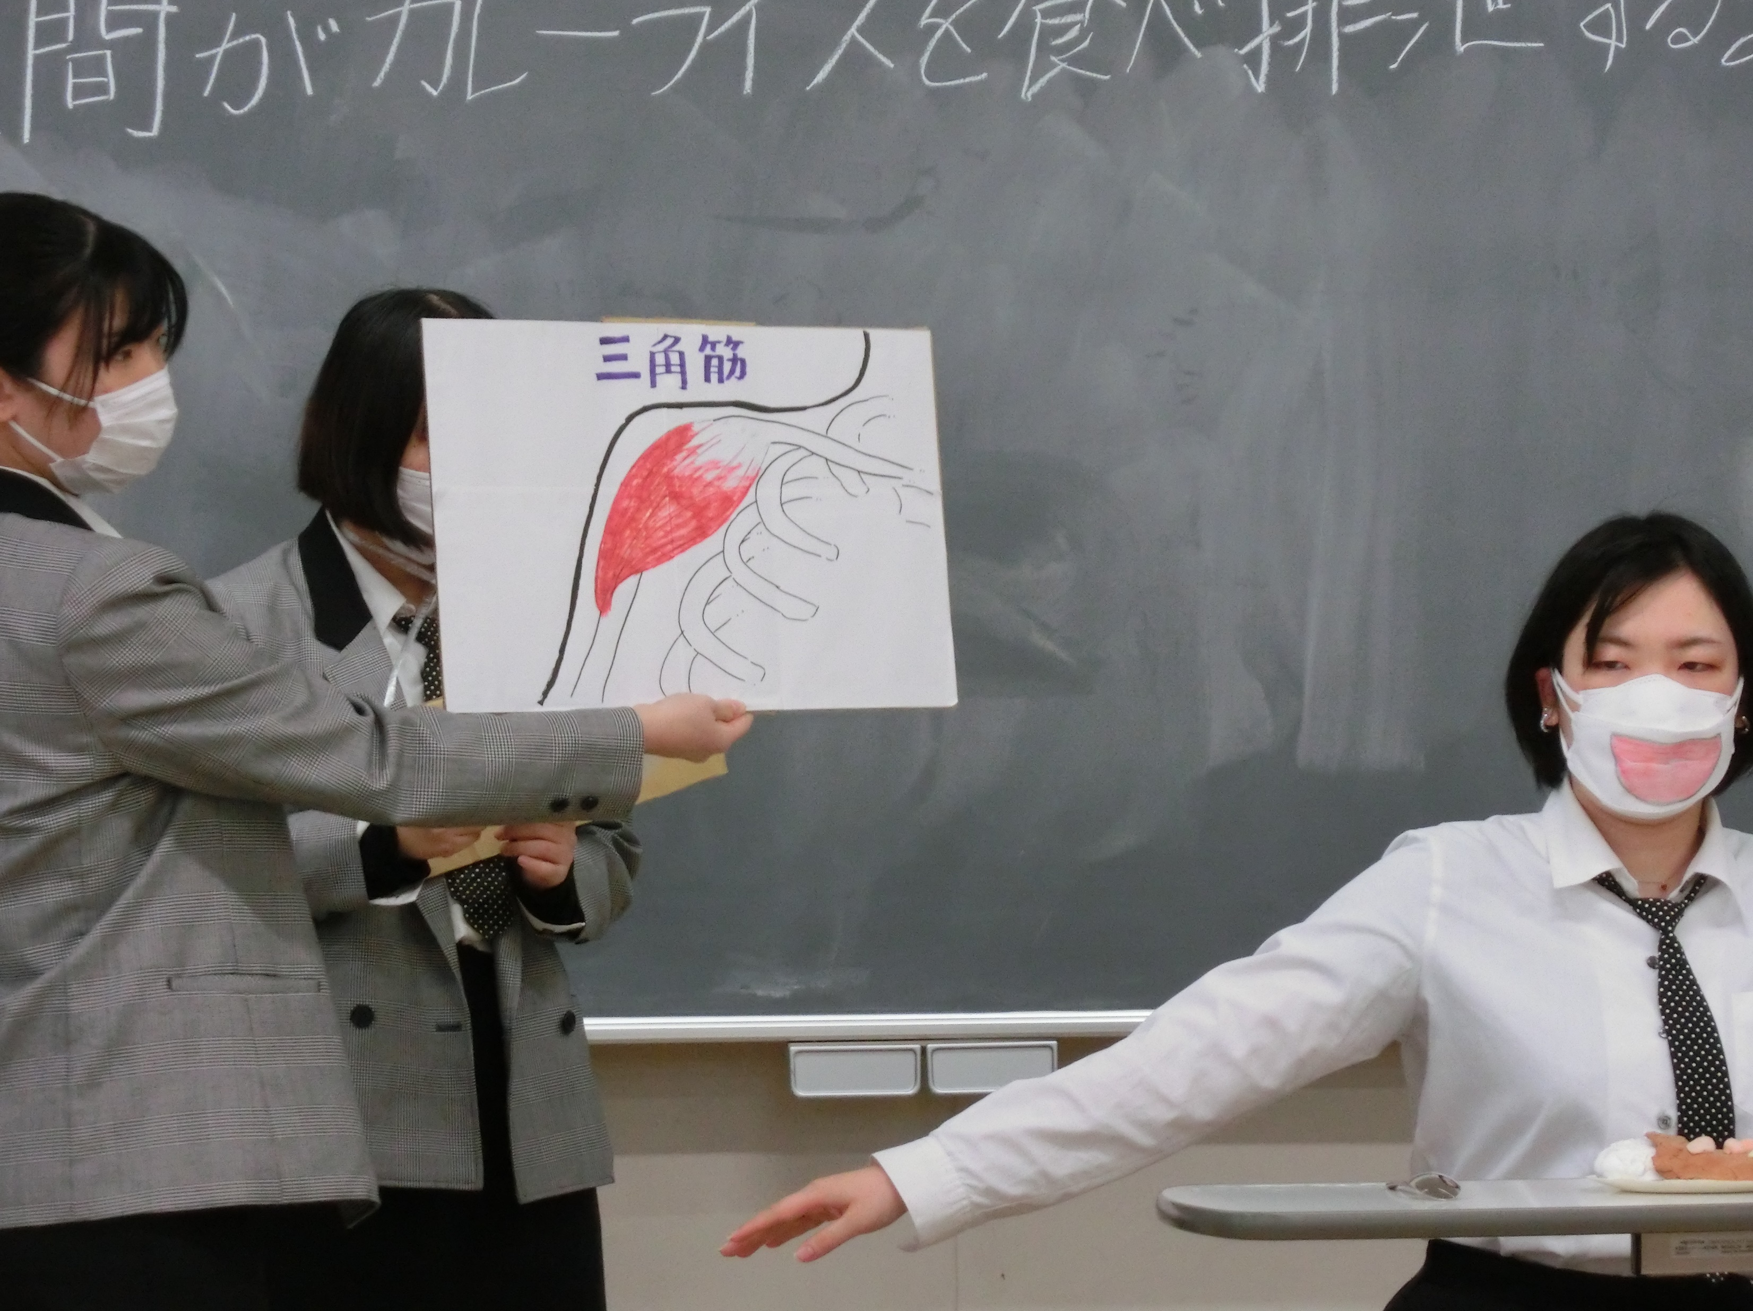
脳と神経と筋肉の動きはバッチリ

Slide 4
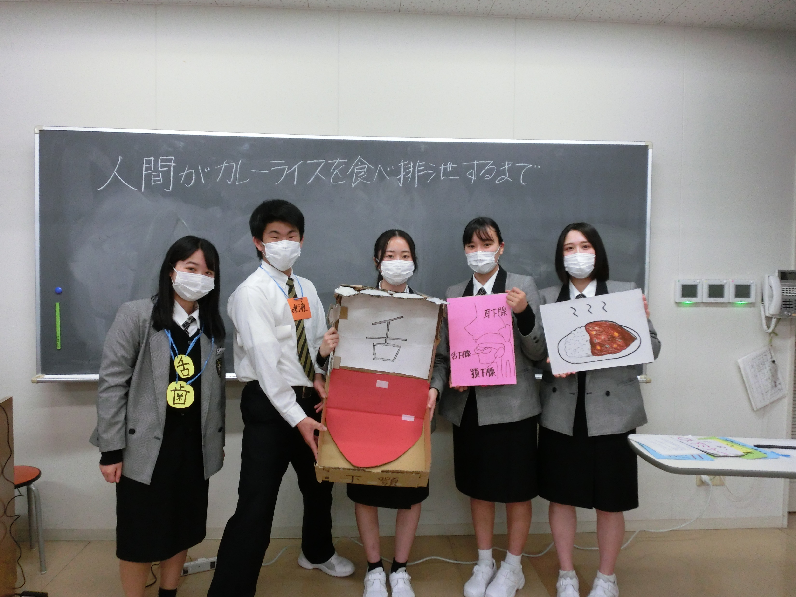
２Ｇ 咀嚼する

Slide 5
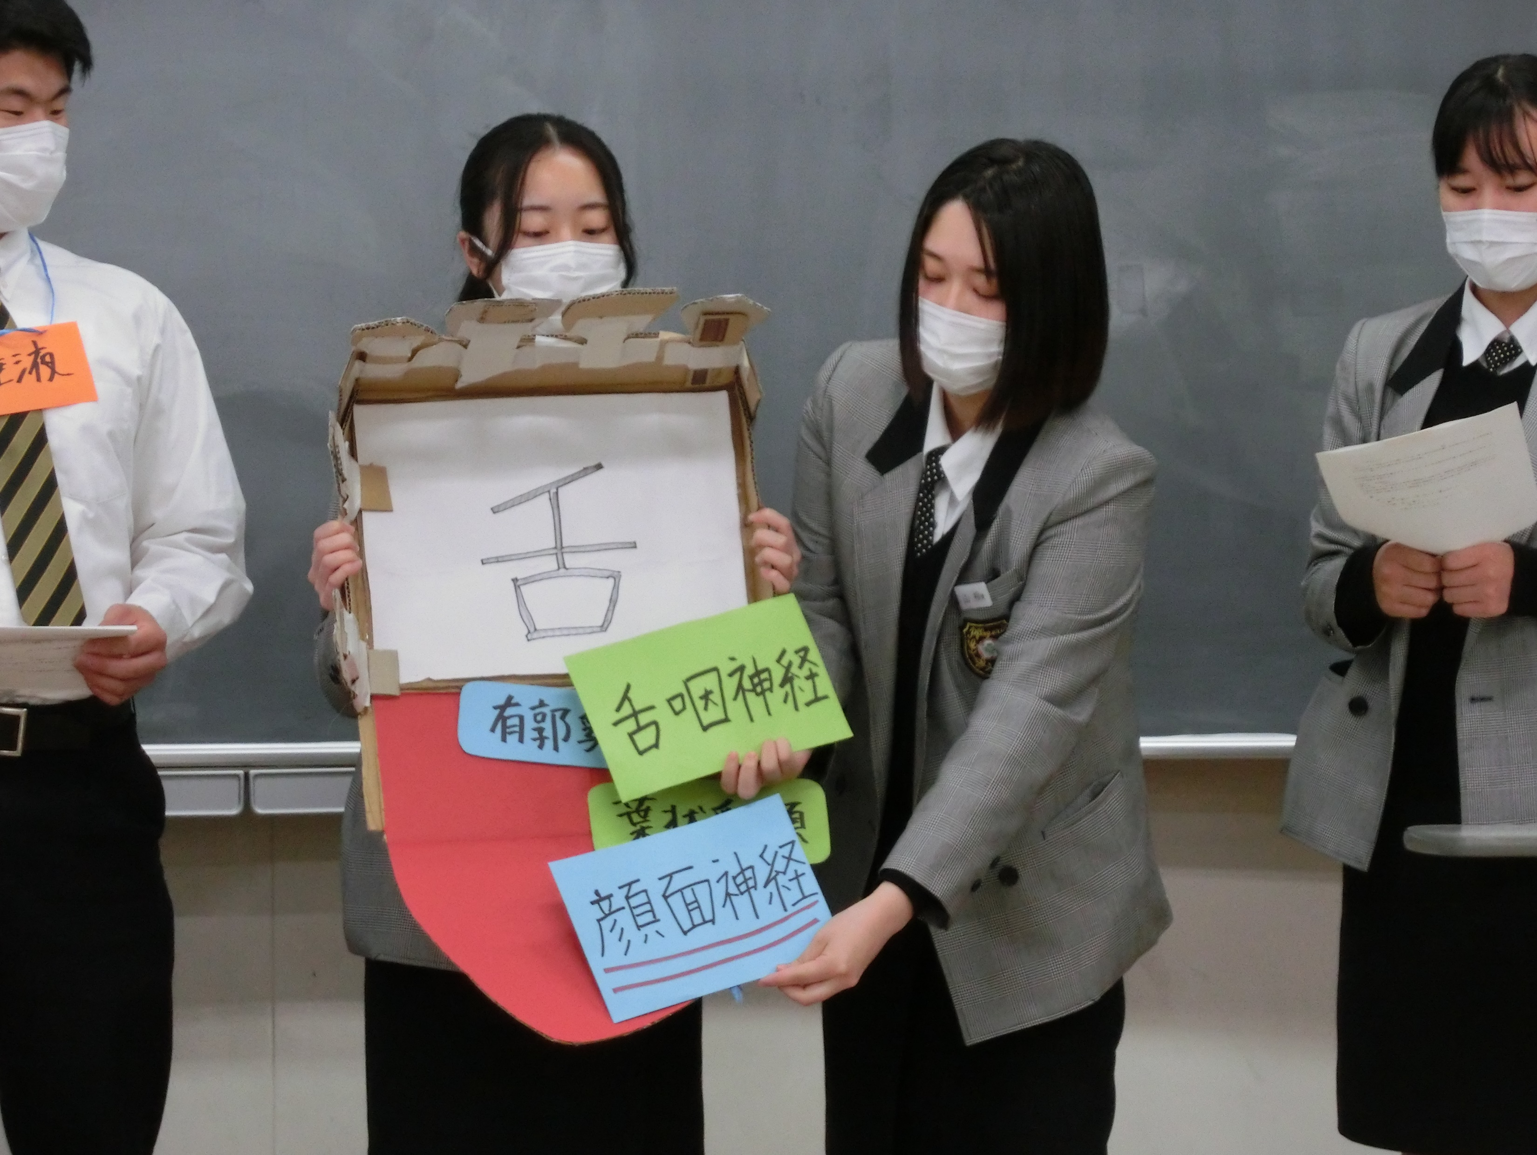
リアルな形の健康な
歯で噛み、しっかり
味わいました

Slide 6
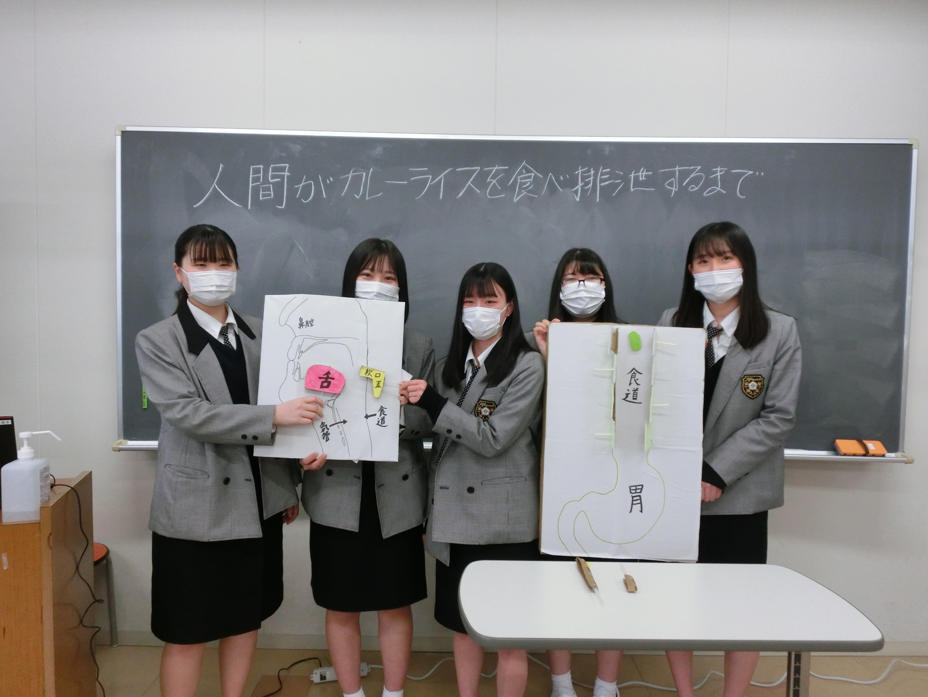
３Ｇ 嚥下する

Slide 7
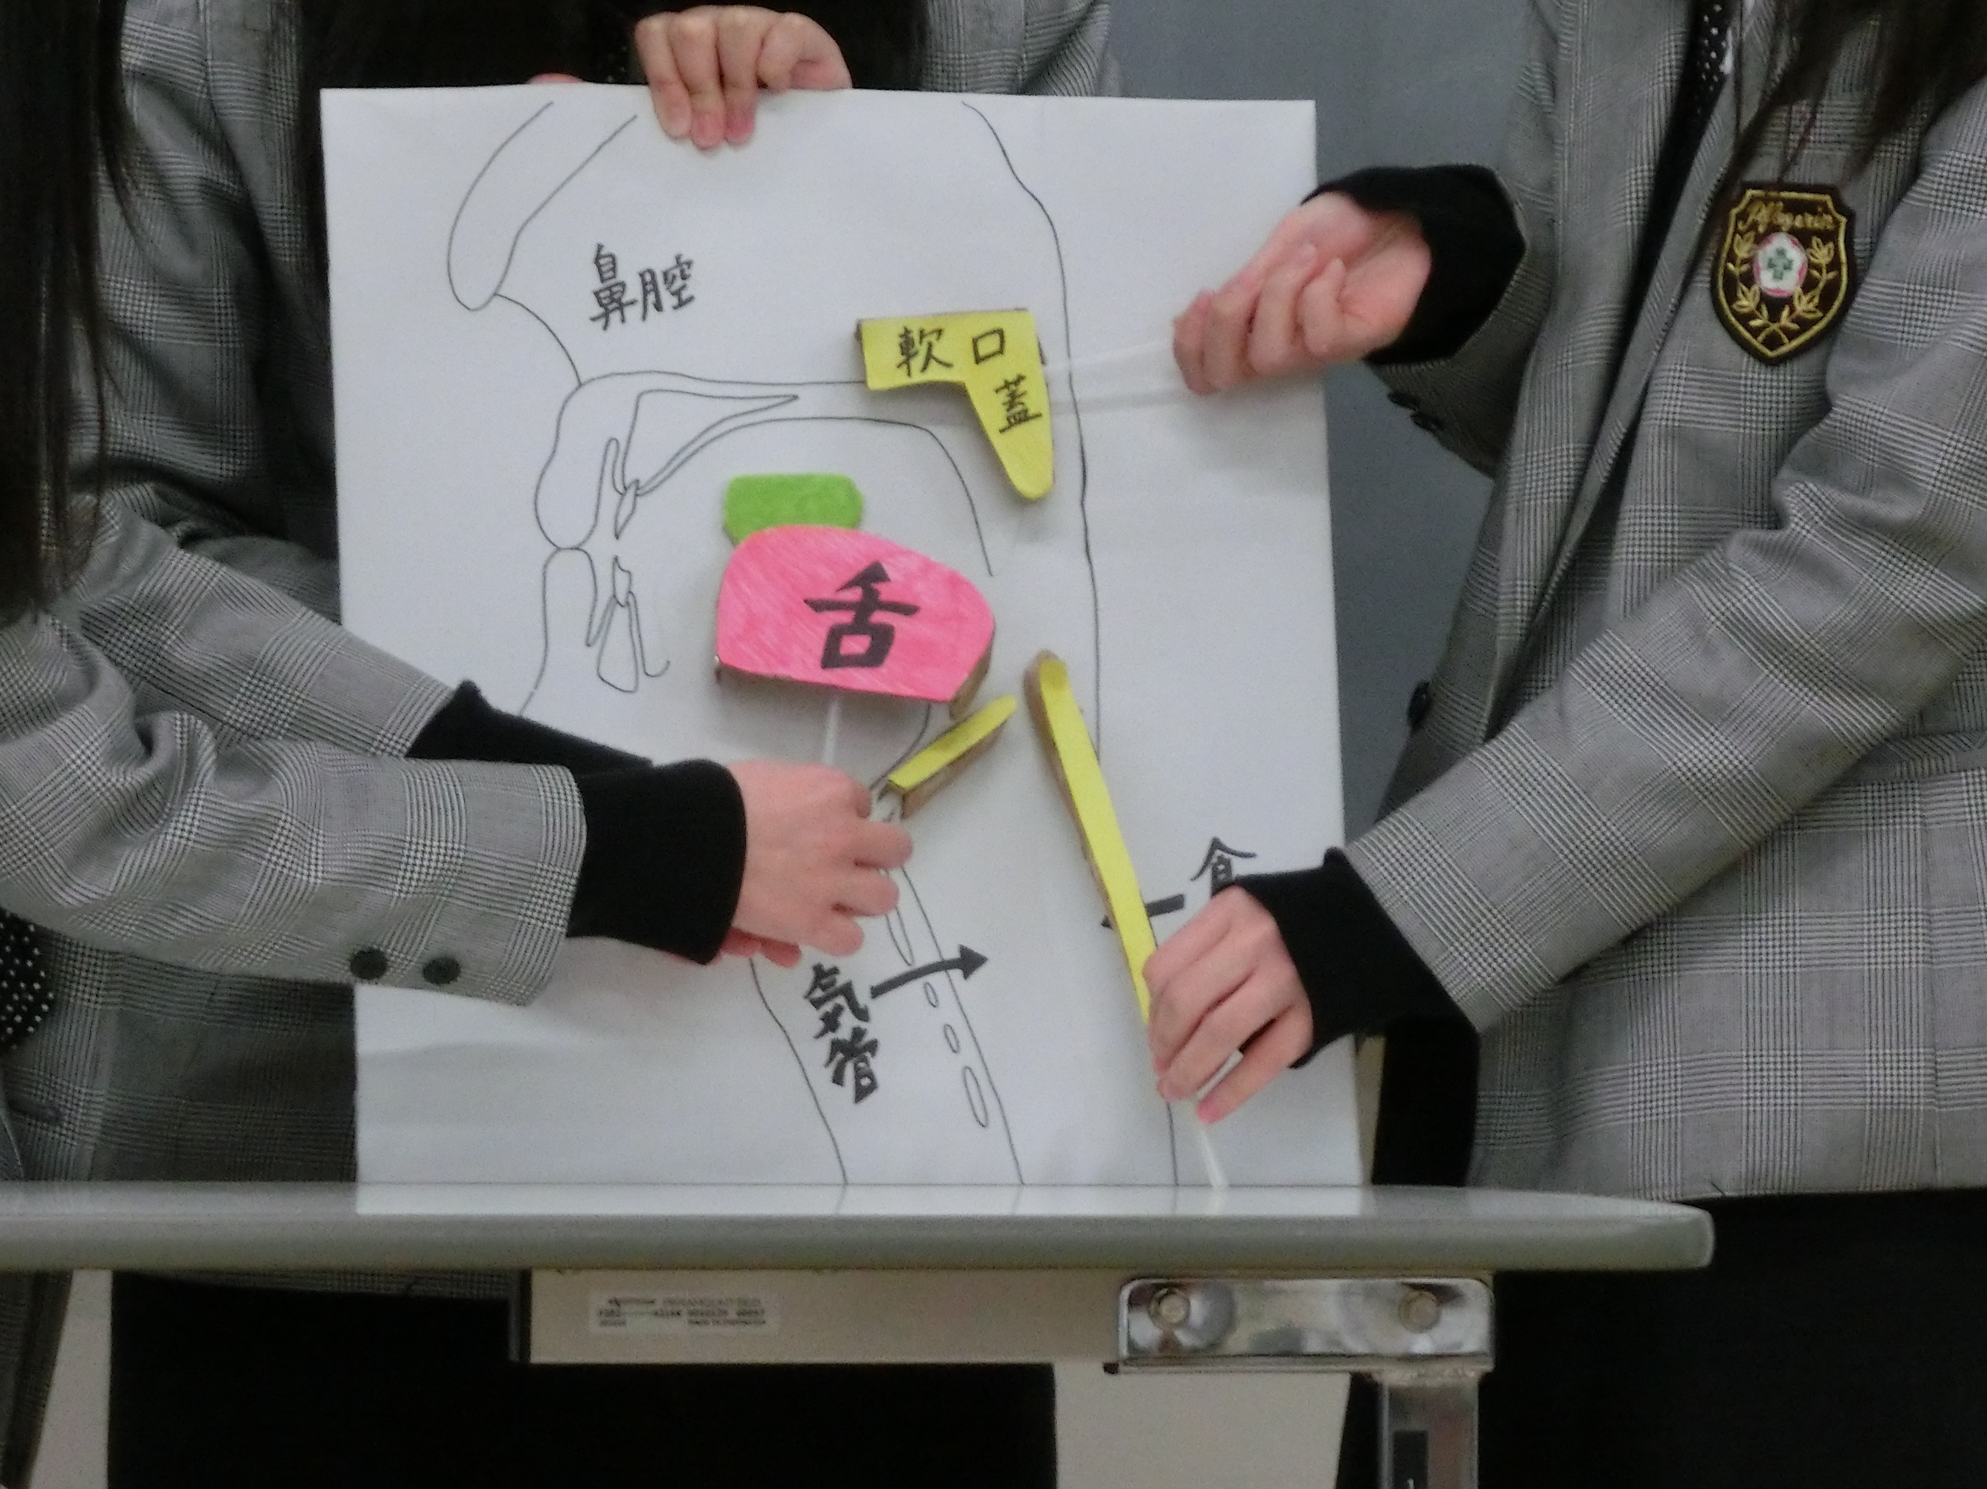
誤嚥しないで飲み込みました！

Slide 8
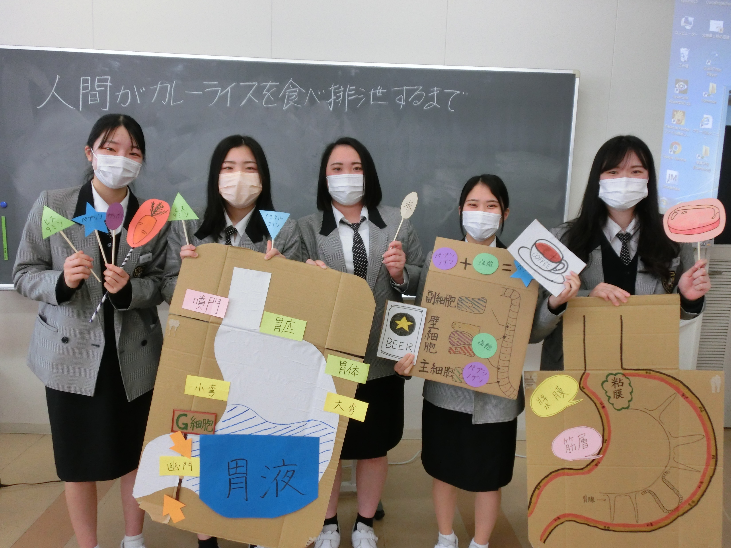
４Ｇ 消化する

Slide 9
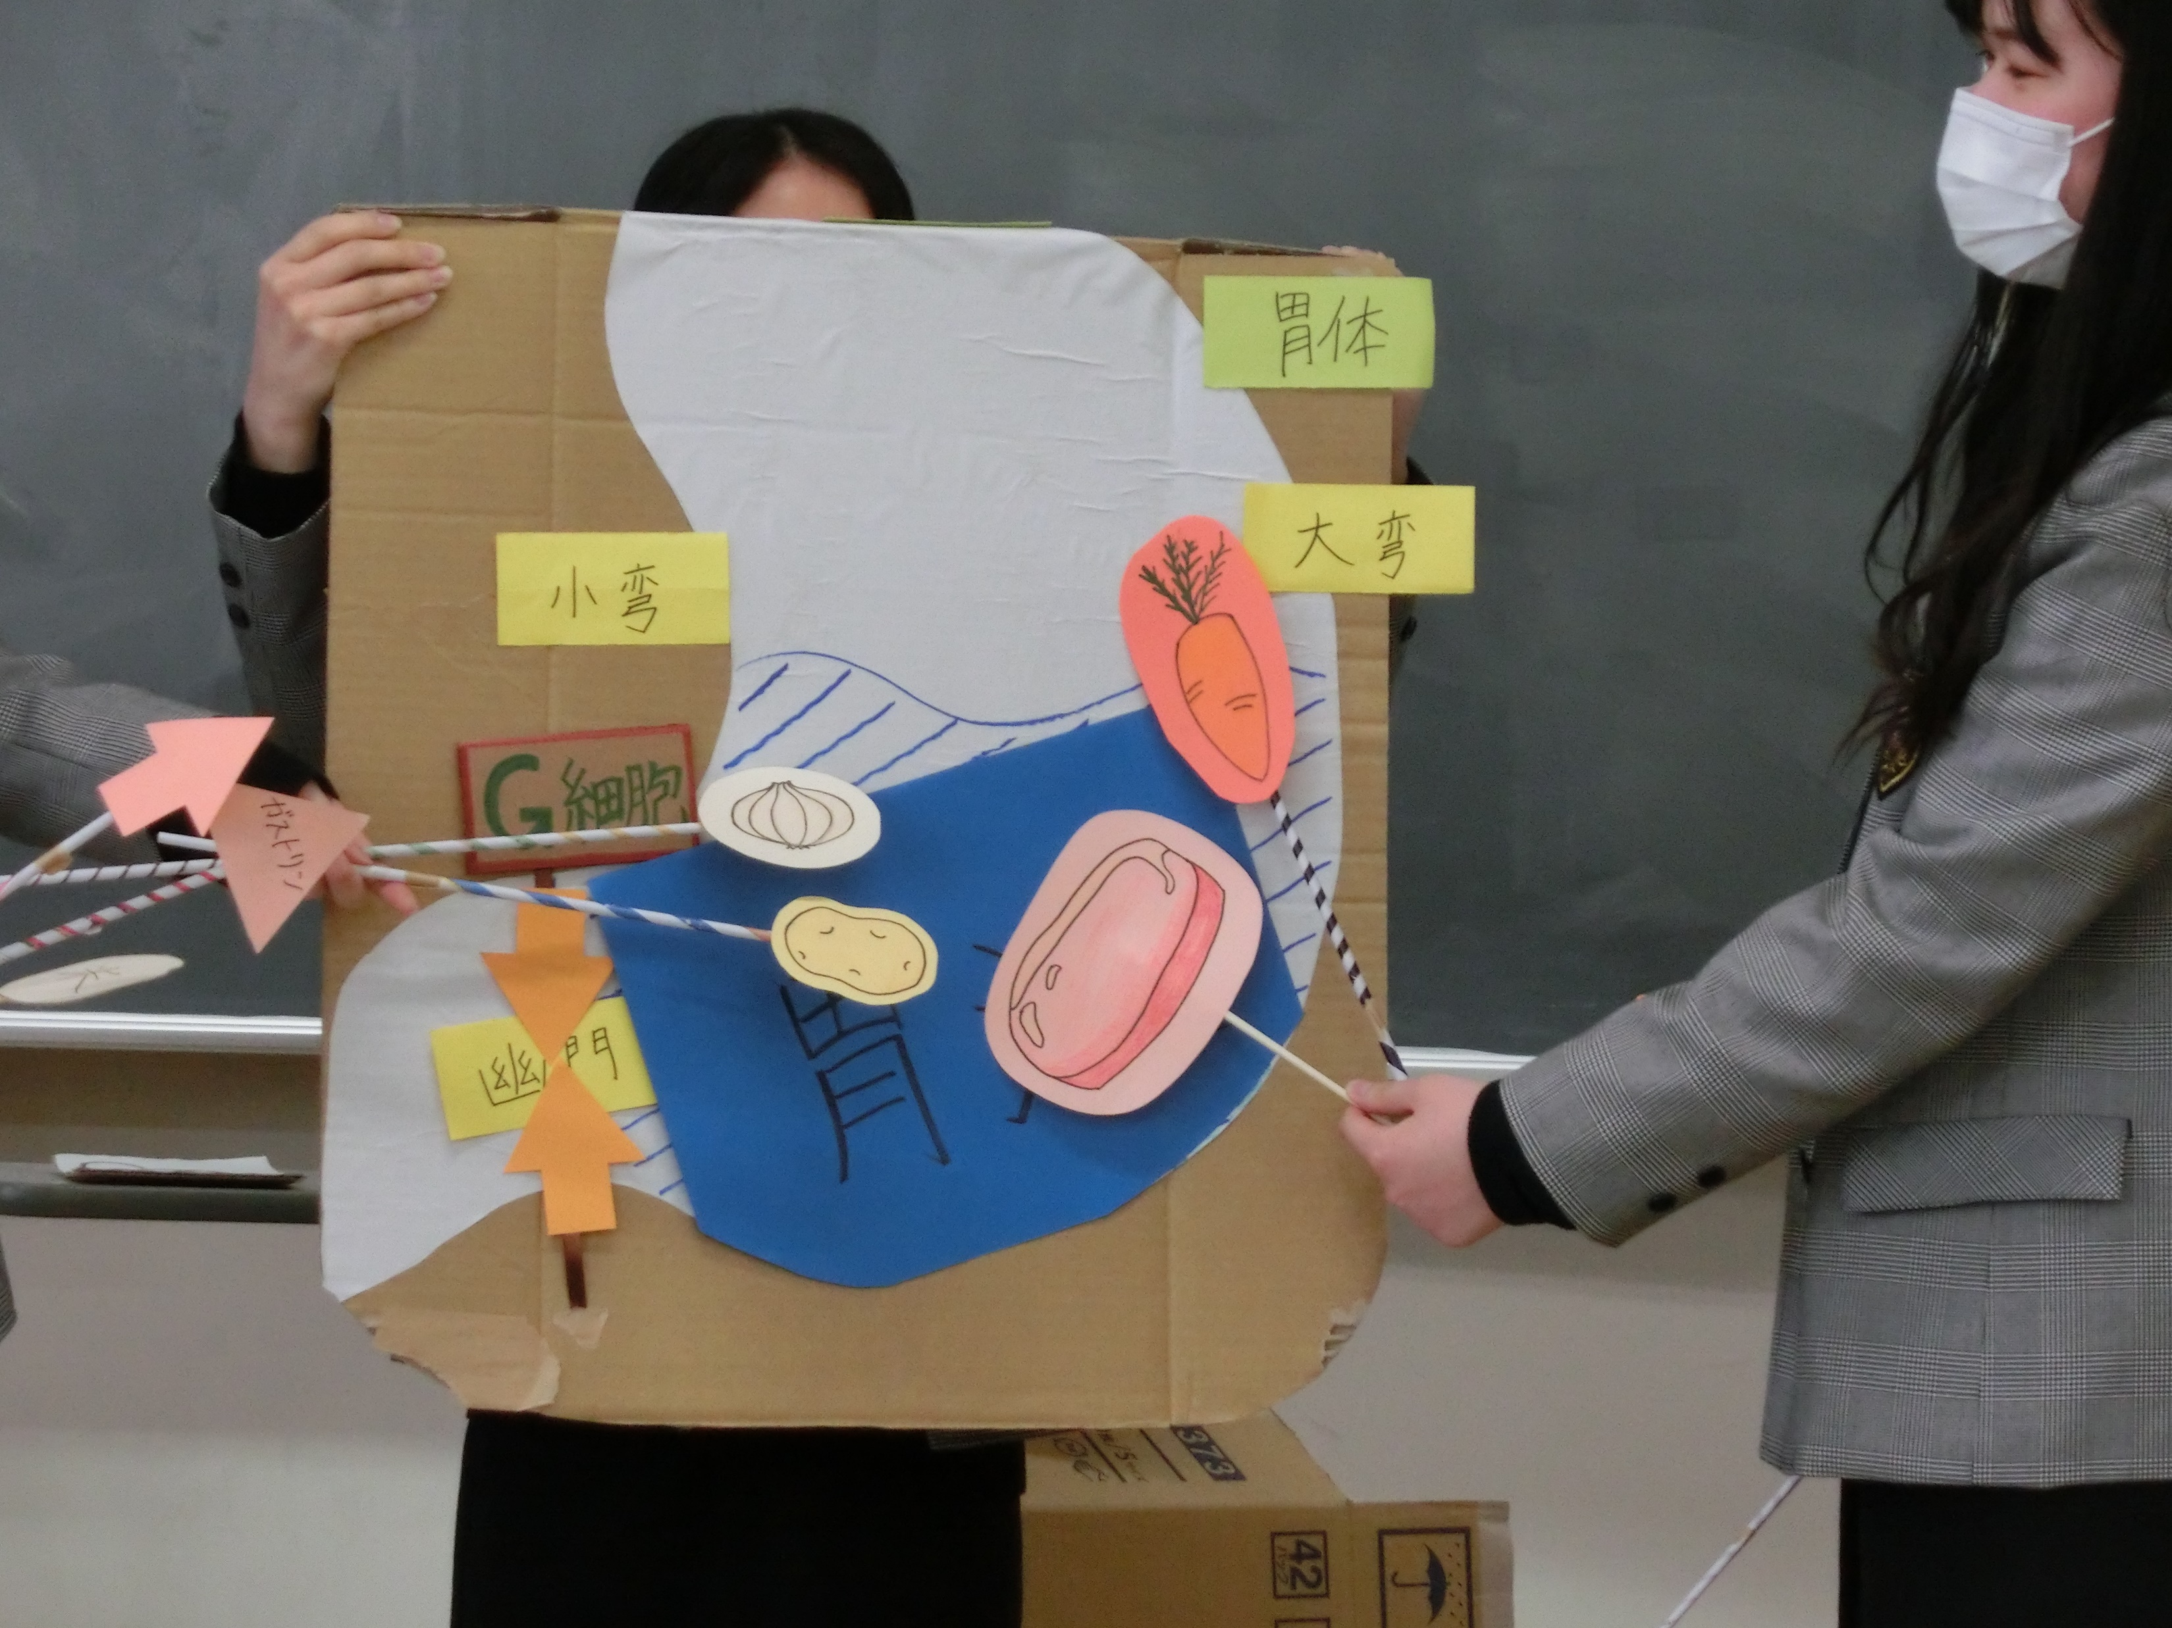
具材をそれぞれ消化しました！

Slide 10
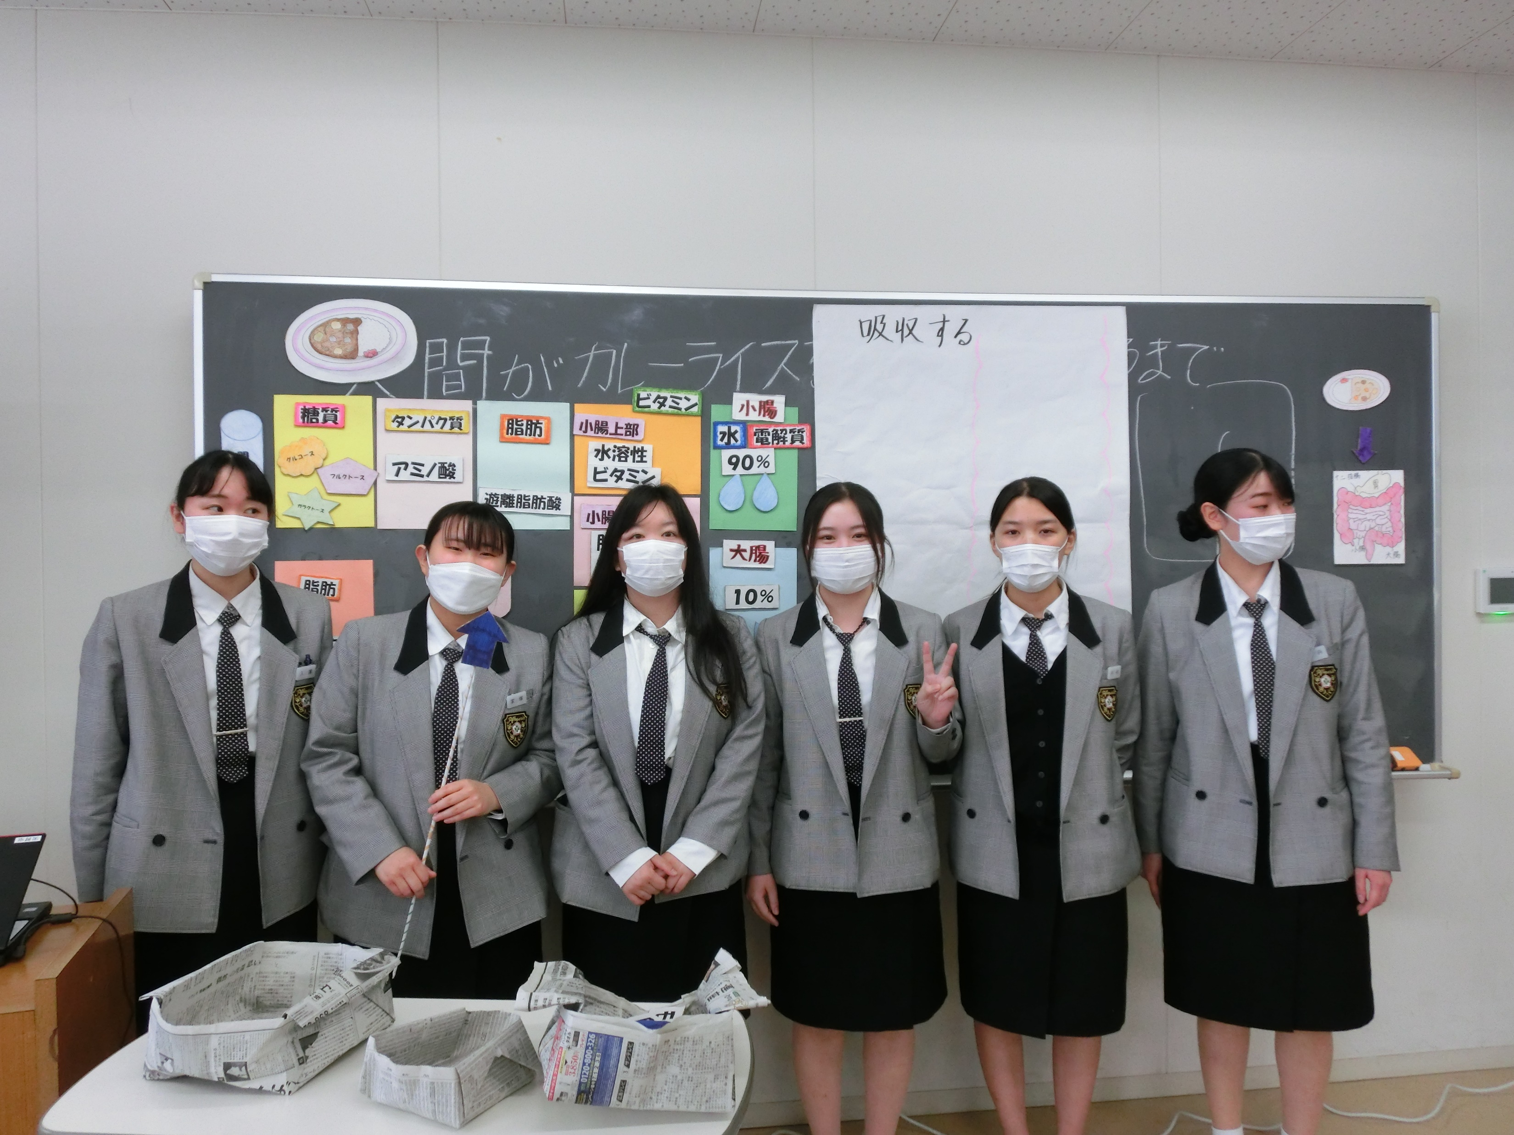
５Ｇ 吸収する

Slide 11
カレーは栄養素として体内へ取込み！

Slide 12
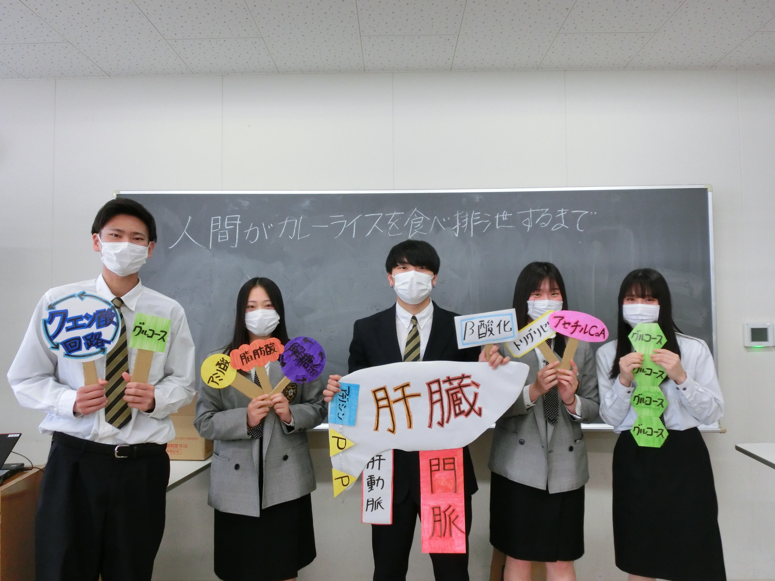
６Ｇ エネルギーにする

Slide 13
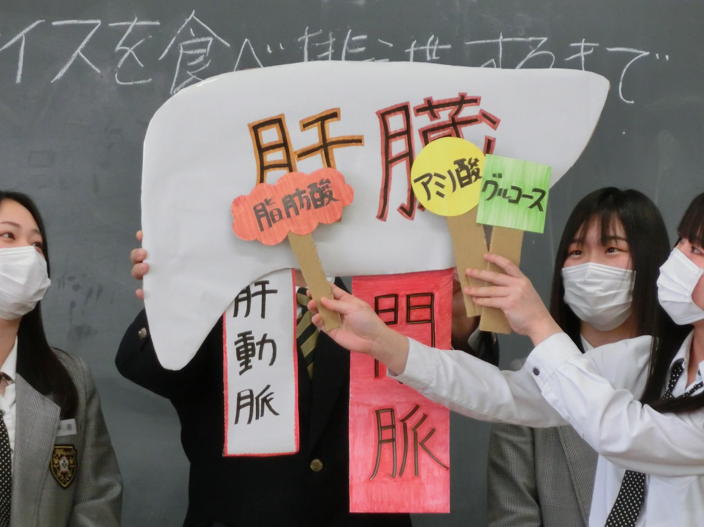
カレーはわたしたちの活動エネルギーへ！

Slide 14
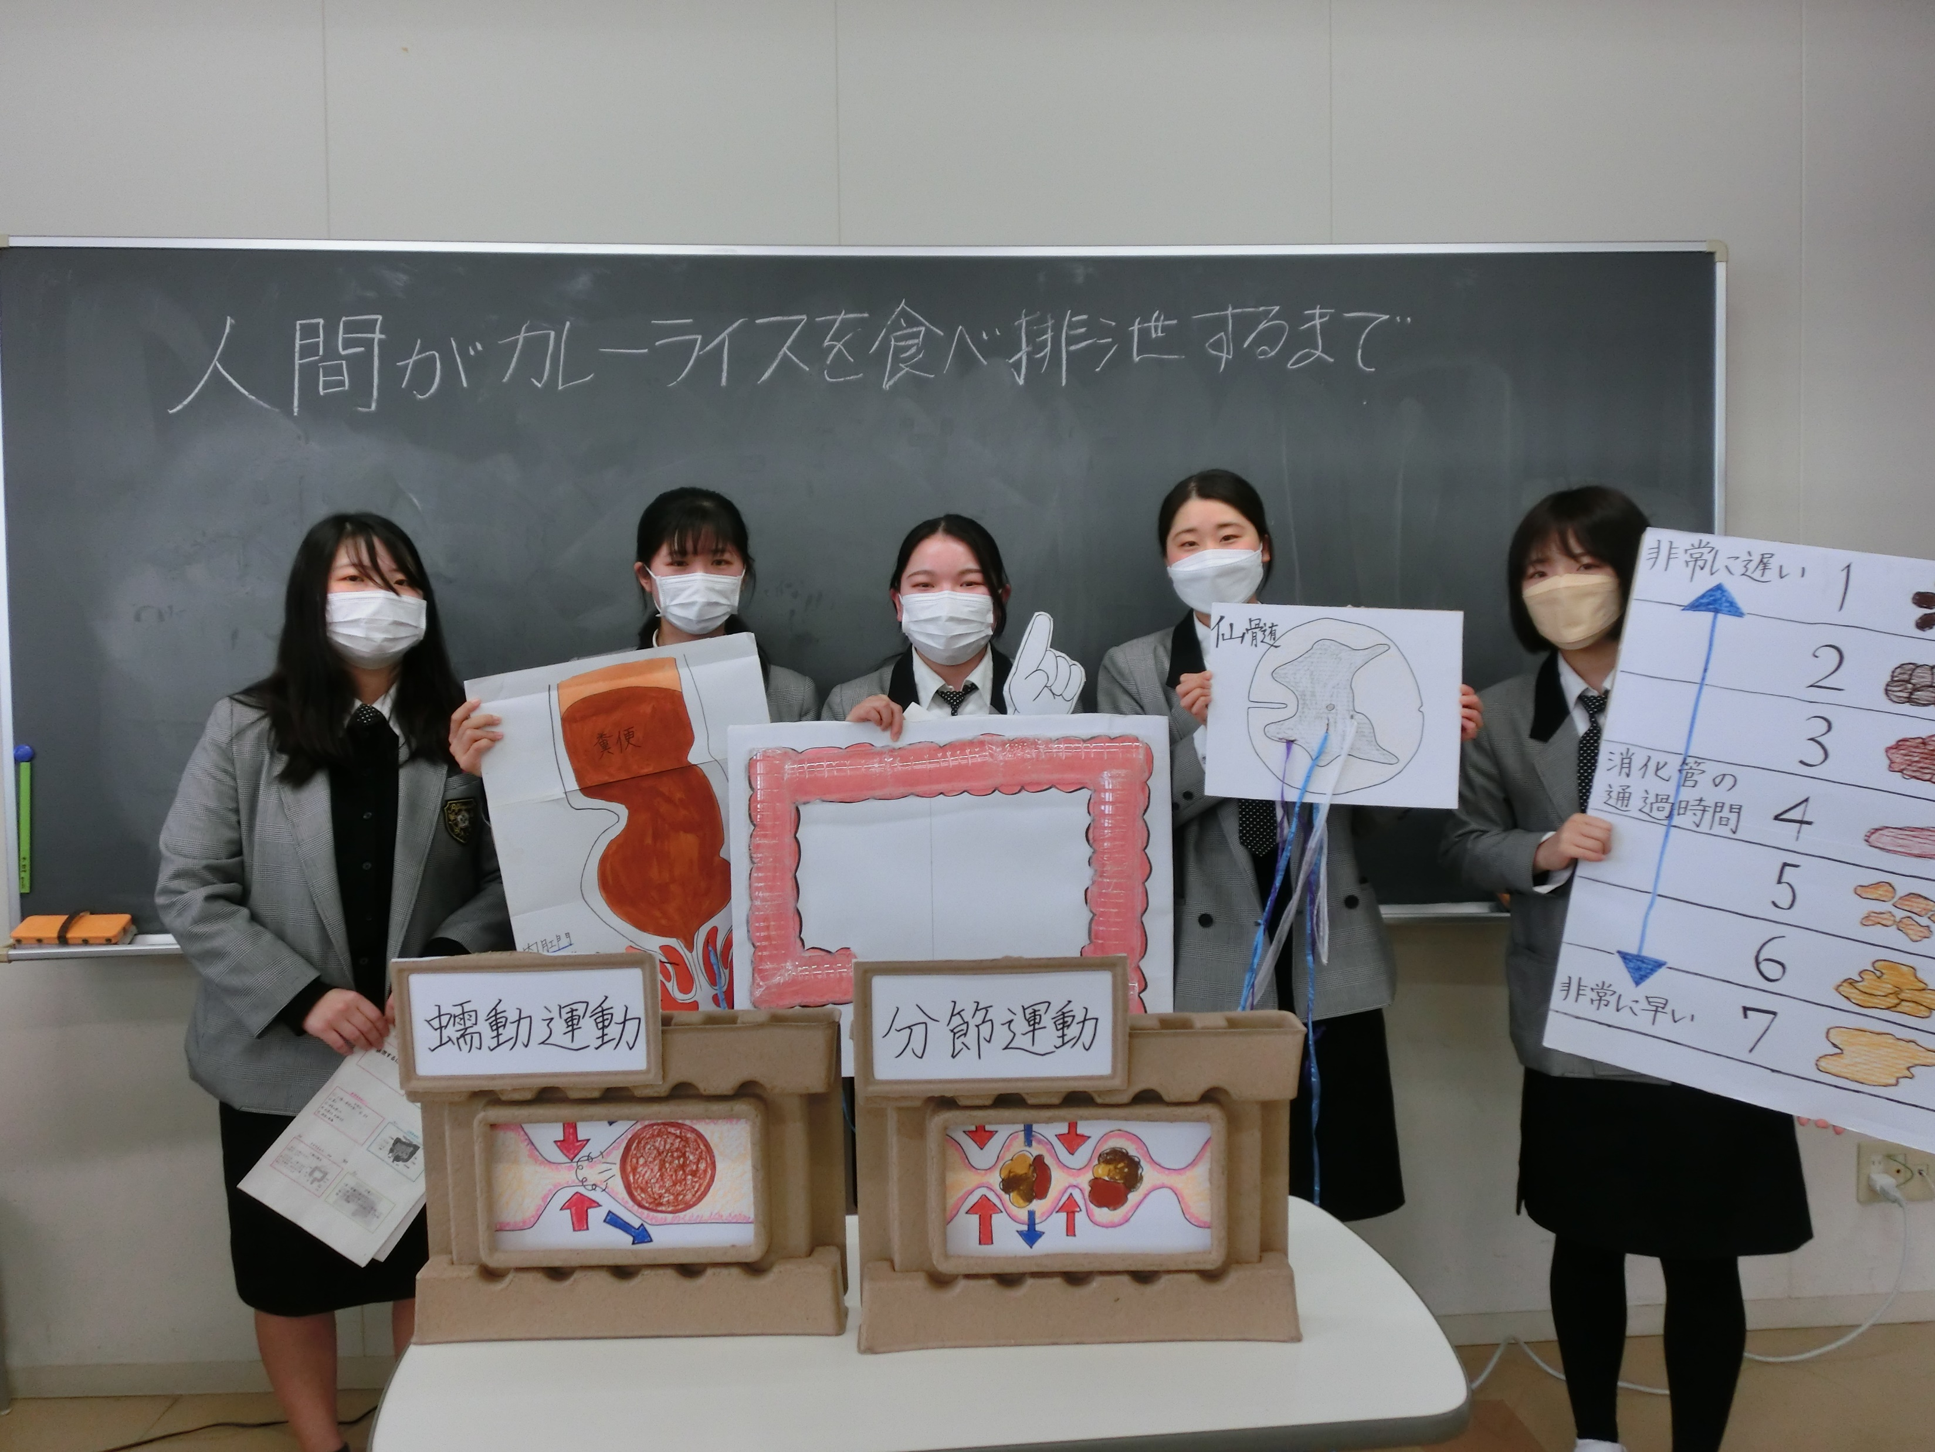
７Ｇ 排泄する

Slide 15
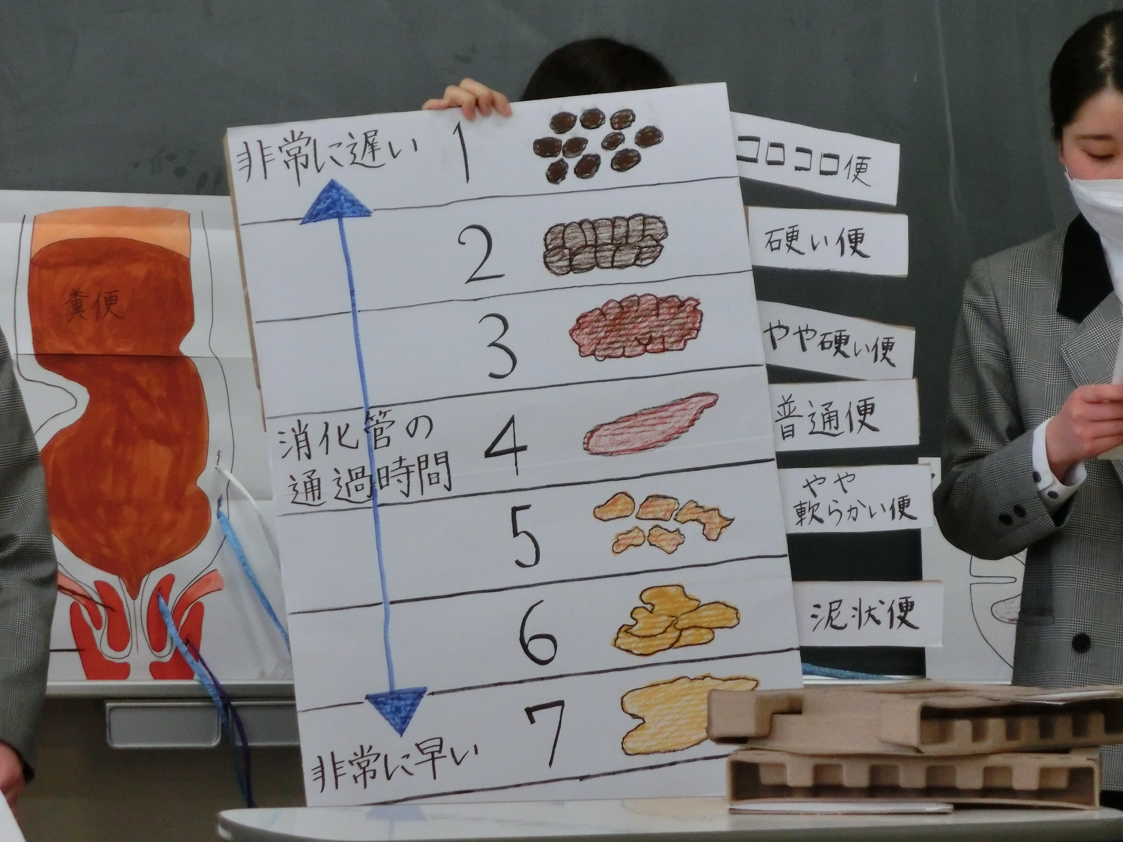
カレーは便へ！
今日の便はブリストルスケールの何番かな？

Slide 16
解剖の知識はすべての基本です
知識がないと正しい観察ができず
異常の早期発見にもつながりません
しっかり習得しましょう！
総監督 禾本

